Slide 1
Analisa dan desain rangkaian sekuensial
Kelompok 9:
1. Galih Prasetya W. (18.11.0060)
2. Irfan Nurahman. (18.11.0074)
3. Bayu Satya. (18.11.0093)

Slide 2
Materi
Finite State Machine
Sinyal clock
Latch
Flip-flop
Analisa dan desain rangkaian sekuensial

Slide 3
Rangkaian Sekuensial
Fungsi yang tergantung waktu, output tidak hanya dipengaruhi oleh input saat ini, tetapi juga dipengaruhi oleh status/keadaan saat ini.

Slide 4
Finite State Machine
Suatu sistem yang menghasilkan output berdasarkan input saat ini dan keadaan saat ini bisa dimodelkan dengan menggunakan FSM
FSM sebagai model sistem mempunyai lima himpunan:
Himpunan Input
Himpunan Output
Himpunan status/keadaan
Himpunan fungsi transisi
Himpunan fungsi output

Slide 5
Finite State Machine
Himpunan input adalah himpunan semua input yang akan diterima sistem
Himpunan output adalah himpunan semua output yang dikeluarkan sistem
Himpunan status/keadaan adalah semua nilai keadaan/status dari sistem
Himpunan fungsi transisi adalah semua hubungan antara input dan status sekarang dengan status berikutnya
Himpunan fungsi output adalah semua hubungan antara input dan status sekarang dengan output

Slide 6
Sinyal Clock
Rangkaian atau sistem sekuensial biasanya menggunakan clock atau pewaktu untuk menandai waktu berubahnya input atau output atau keadaan.
Misal :
clock 1 : input bit 1 masuk, output bit 1 keluar
Clock 2 : input bit 2 masuk, output bit 2 keluar
dst

Slide 7
Osilator
Perangkat atau rangkaian yang membangkitkan sinyal clock

Slide 8
latch
Menyimpan (keadaan) bit
Diimplementasikan berupa rangkaian dari gerbang logika dasar dengan feed-back

Slide 9
Analisis dan Desain rangkain sekuensial
Analisis : diberikan rangkaian, bagaimana karakterisktiknya
Desain : diberikan karakterisktik, bagaimana rangkaian sekuensialnya

Slide 10
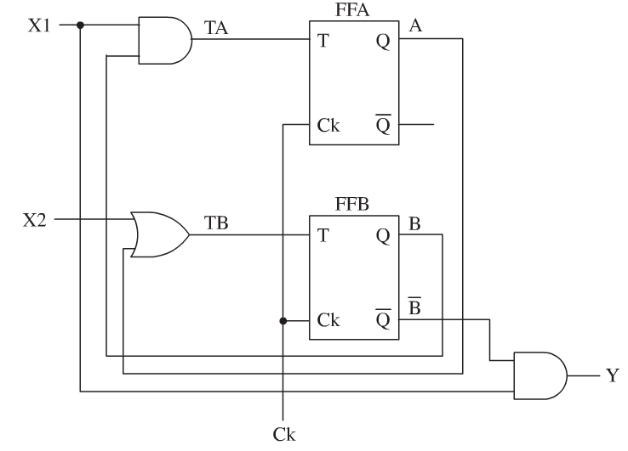
Contoh Analisis

Slide 11
Analisis
Ada 2 input, X1 dan X2 : ada 4 nilai : 00, 01, 10, 11
Ada 2 flip-flop output A, B : ada 4 status: 00, 01, 10, 11
Sehingga ada 16 kombinasi input dan status

Slide 12
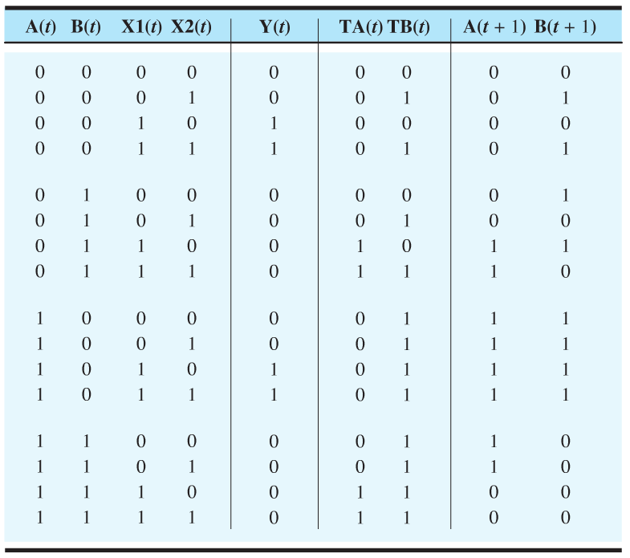
Analisis

Slide 13
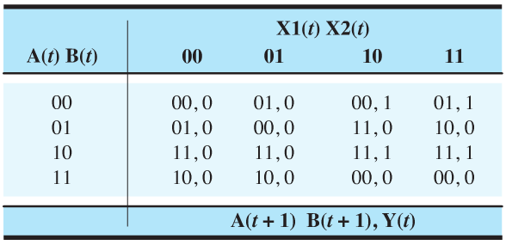
Tabel transisi

Slide 14
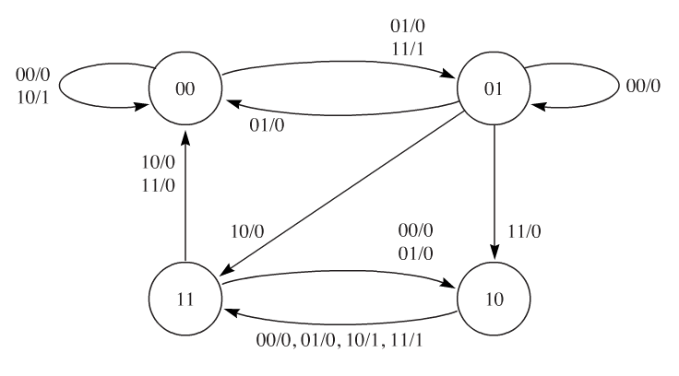
Diagram transisi

Slide 15
Desain rangkaian sekuensial
Tahapan
Dari transisi yang diberikan, dibuat tabel desain. Untuk setiap input dan initial state, dibuat initial output dan next state, dari tabel eksitasi cari flip-flop yang sesuai
Cari rangkaian kombinasional rangkaian output
Cari rangkaian kombinasional rangkaian eksitasi
Susun rangkaian

Slide 16
END
TERIMA KASIH

